Slide 1
１節 運動の表し方
速さと速度・変位
→p.16,17
(全17スライド)

Slide 2
速さと速度
運動のようすを表すためには，速さだけではなく，運動の 向き も必要である。そこで，どちらの 向き にどれだけの速さで運動しているかを表す量を用いる。これを 速度 という。

Slide 3
速度の表し方
速度を図で表すときには，下図のように，矢印を用いる。 運動の向き を矢印の向きで，その速さを矢印の長さで表す。また，速さを速度の大きさともいう。

Slide 4
速度の表し方
一直線上の運動の場合，向きは二つしかないので，正の向きを決めると正(＋)と負(―)の符号を用いて向きを表すことができる。

Slide 5
速度の表し方
下図の場合，東向きを正とすると，A の速度は ＋0.50 m/s，Bの速度は －0.50 m/s である。

Slide 6
問5
5
⑴ 東西にのびる直線道路上を東向きに速さ 3 m/sで動く場合と，西向きに速さ 5 m/sで動く場合の速度は，それぞれ何 m/s か。東向きを正とし，正負の符号を用いて表せ。
⑵ 一直線上を動く物体A，Bについて考える。北向きを正とし，物体A，Bの速度がそれぞれ＋7 m/s，－2 m/sと表されるとき，物体 A，B はそれぞれどちら向きに動いているか。

Slide 7
問5⑴ 解答
⑴ 東向きを正(＋)，西向きを負(−)とする。
東向きに速さ3 m/sは＋3 m/s，
西向きに速さ5 m/sは−5 m/sと表す。
答 東向きに速さ 3 m/sで動く場合：3 m/s
西向きに速さ 5 m/sで動く場合：－5 m/s

Slide 8
問5⑵ 解答
⑵ 北向きを正(＋)，南向きを負(−)とする。
物体Aは北向き，物体Bは南向きに動いている。
答 A：北向き B：南向き

Slide 9
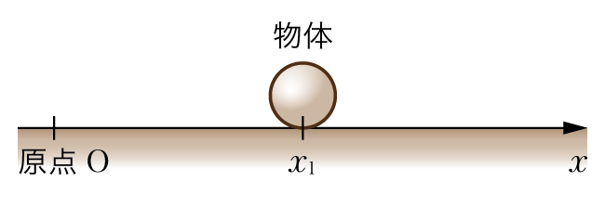
変位と速度
基準からの向きと距離を表す量を 位置 といい，一直線上では基準として原点Oをとる。
正の向きを定めると，位置は 座標 で表すことができる。

Slide 10
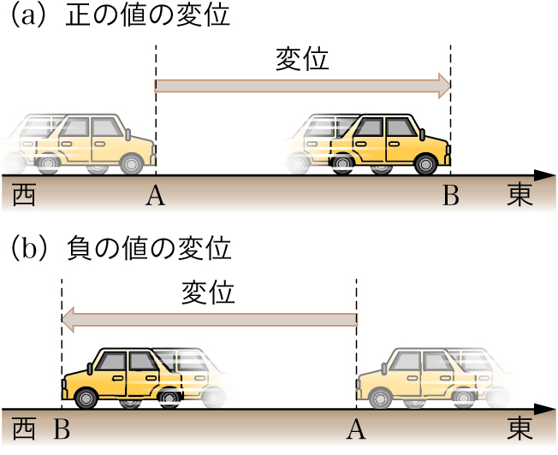
変位と速度
物体の位置がどちら向きにどれだけ変化したかを表す量を 変位 という。

Slide 11
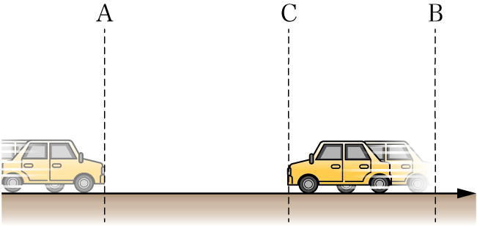
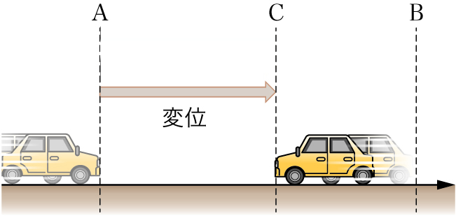
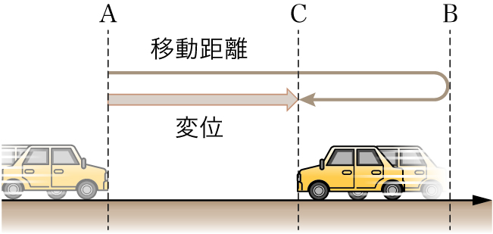
変位と速度
一直線上の運動の場合，速度の向きと同じように，変位の向きも正(＋)と負(－)の符号で表すことができる。変位と移動距離は異なる場合がある。

Slide 12
変位と速度
速度は，変位を用いると次式で表される。
$v=\frac{x}{t}$
v〔m/s〕：速度，x〔m〕：変位，t〔s〕：時間

Slide 13
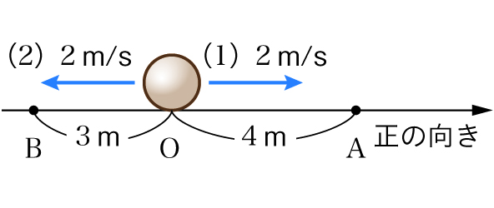
問6
6
図の直線上を物体が運動する場合を考える。次の問いに答えよ。ただし，右向きを正の向きとし，正負の符号を用いて表せ。

Slide 14
問6
⑴ 物体が点Oから点Aに向けて速さ2 m/sで運動するとき，その速度は何 m/sか。また，点Oから点Aまでの変位は何 mか。
⑵ 物体が点Oから点Bに向けて速さ2 m/sで運動するとき，その速度は何 m/s か。また，点Oから点Bまでの変位は何 mか。

Slide 15
問6 解答
⑴ 点Oから点Aに向けて運動する向きは右向きであるので，速度は＋2 m/s，変位は＋4 mである。
答 速度：＋2 m/s 変位：＋4 m
⑵ 点Oから点Bに向けて運動する向きは左向きてあるので，速度は−2 m/s，変位は−3 mである。
答 速度：－2 m/s 変位：－3 m

Slide 16
まとめ
速さだけで運動のようすを表すことができるだろうか？
できない。運動の向きも考えなければならない。

Slide 17
まとめ
変位と速度
速さに運動の向きまで考慮した量を速度という。物体の位置の変化量を変位という。
v = $\frac{x}{t}$

